Slide 1
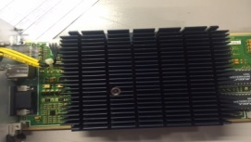
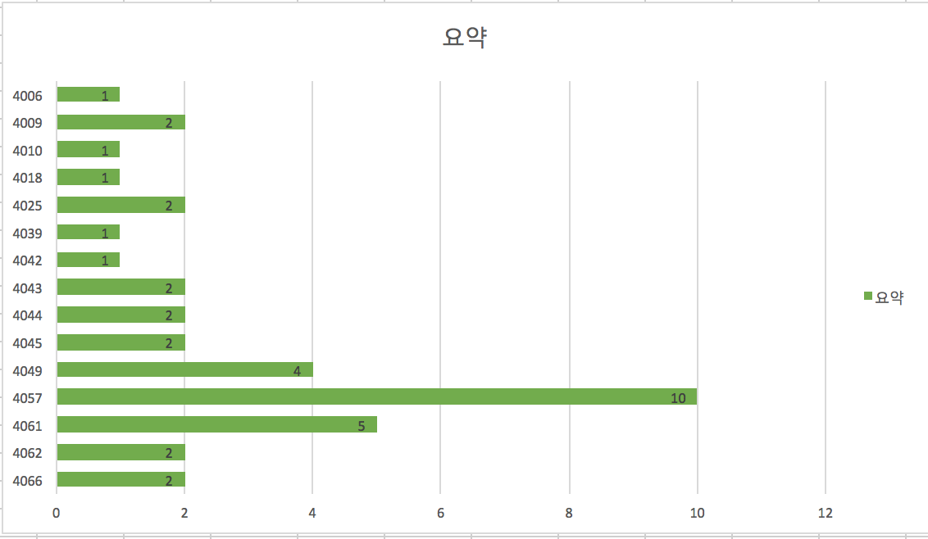
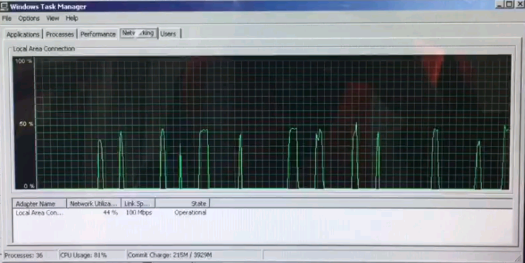
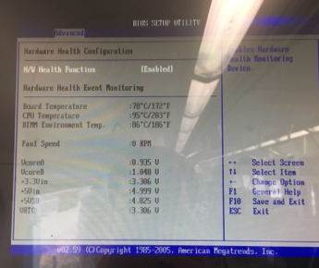
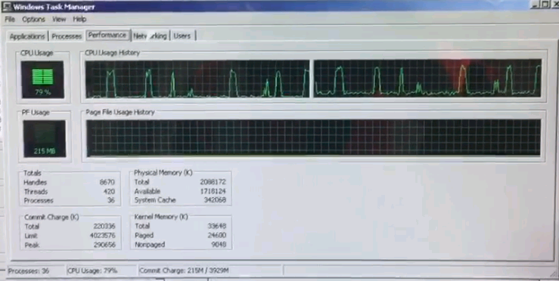
▣ 자동방송 불량 해결을 위한 진행 사항.
◈ 현 상 ① There is no auto announcement, this CNCS board is defective. ② DTO reported No auto announcement at westminster station. ◈ 원 인 ① 외부 장치에 이상 동작에 따른 네트워크 과 부하 현상이 발생되어 네트 워크 트래픽이 50%까지 지속/반복 발생되면서 CPU 부하율이 80%이상 상승/하강을 반복하면서 CNCS 오동작 및 Conga 모듈 내부 온도가 95도 이상 발생되어 방송 불량 | ② 네트워크 스위치를 통해 수신받은 GPS 데이터에서 정상적인 위치 값이 아닌 잘못된 위치 값이 수신됨을 확인. ◈ 발생 현황 - 기간 : 2017.05.01 ~ 08.10 (38건/33개편성) ◈ 추진계획 1) 하드웨어 보완 ① CNCS Conga 모듈 내부 온도 상승 방지를 위해 강제 냉각을 통한 기능 동작 확보. 2) 소프트 웨어 보완. ① GPS 이상 데이타 필터 및 백업 알고리즘 보완. ② 네트워트 이상 동작에 따른 과부하 현상 차단 알고리즘 확보.
문제점
개선대책
<네트워크 트래픽 발생 시 상황>
<CPU 내부 온도 상승>
<네트워크 트래픽 발생 시 CNCS CPU부하>

Slide 2
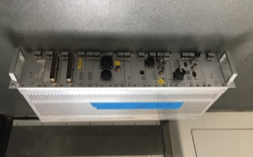
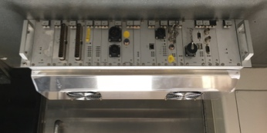
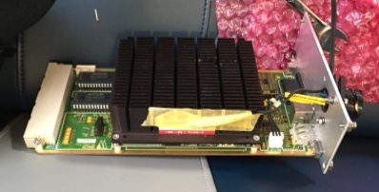
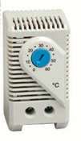
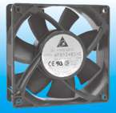
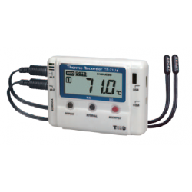
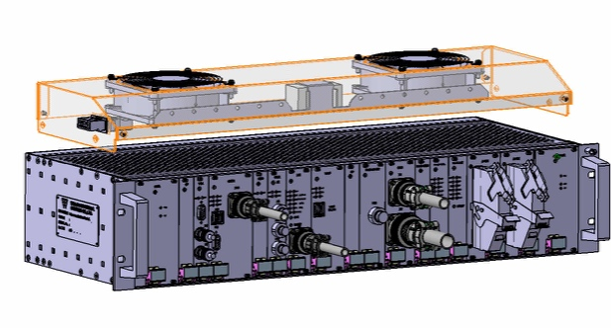
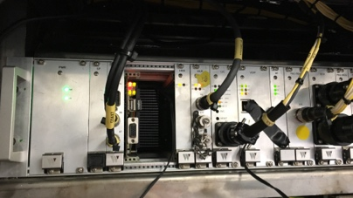
▣ 현차 하드웨어 보완 사항 검증 (FAN 설치 1/4)
◈ 설치 방 법 - 7월 7일 4035 편성에서 FAN을 설치 하여 온도 변화 시험 실시. 1) CAR 상부에 FAN 설치. 2) CRA-CNCS 온도 기록계 설치. 3) CRA를 차량에 설치 한다.(FAN 설치) | ◈ FAN 동작 방법. - 차량 전원을 동작 전원으로 사용 한다. - 온도 센서를 통해 동작 온도를 설정 할 수 있다. - CRA 주면 온도가 설정 온도보다 높을 경우 FAN은 동작을 실시 한다.
CRA 상부 FAN 설치 방법.
FAN 구성품 설명 및 동작 방법..
<FAN 설치 전>
<FAN 설치 후>
TR-71Ui
<FAN >
<온도 센서>

Slide 3
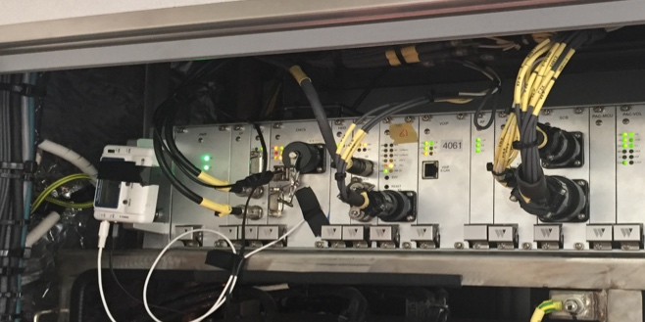
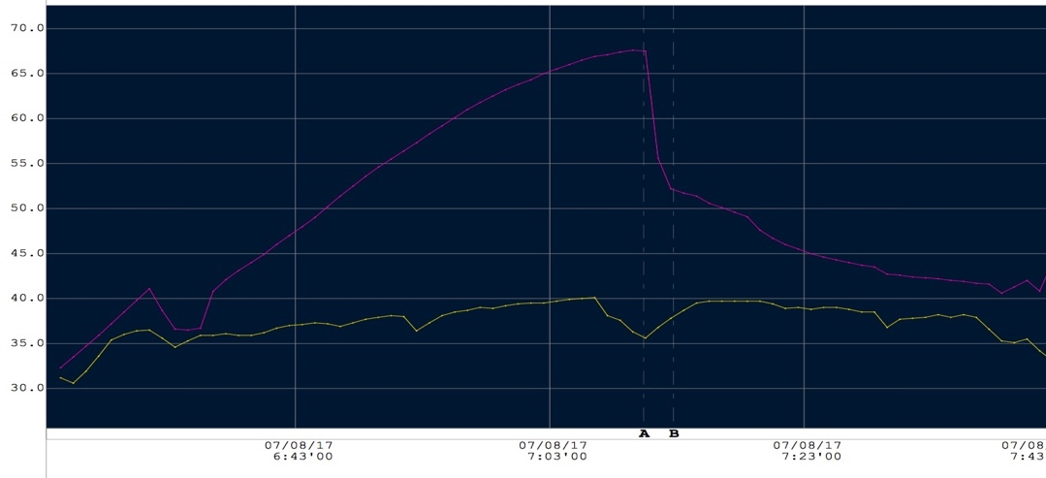
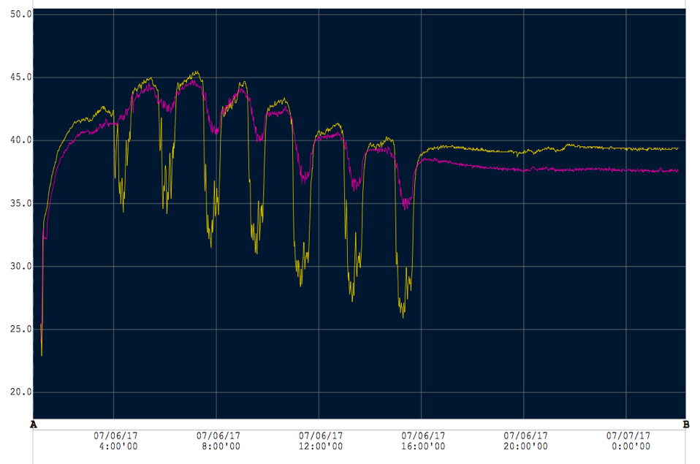
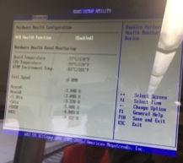
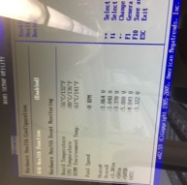
▣ 현차 하드웨어 보완 사항 검증 (FAN 설치 2/4)
◈ CRA-CNCS 발열판 온도 변화. - 7월 5~6일 온도 레코더(TR-71Ui)를 이용한 CRA 주변온도 측정. - 온도 측정 결과 CRA 주변 온도 최대 45도 확인. | ◈ 1차 예비 시험 결과 - CPU 모니터링을 통해 CPU 과 부하 발생시, 내부 온도 변화 기록. - FAN 2분만에 자동 방송 정상 동작, 20분후 주변온도까지 다운. - 주변온도 확인 결과, 차량에서 최대 45도 결론 : FAN 동작시, 주변온도 까지 CRA-CNCS 온도가 다운되며, CRA-CNCS는 50도를 유지 할 수 있다.
CRA 동작 환경 온도.
1차 현차 예비 TEST 시험 결과
TR-71Ui
<CRA CNCS 발열판 온도>
4061 CRA 주변 온도 측정
<CRA CNCS 상부 >
<CRA 주변 온도>
- FAN 동작 2분 만에
→ 발열판 온도 67 -> 50
- 자동 방송 기능 정상 복귀.
<CRA 주변 온도 >
- CPU 과부하 발생.
→ 자동 방송 기능 저하
- CPU 내부 온도 99도.
- 발열판 67도.
- CPU 내부 온도 80도.
- 발열판 40도.
# 4061 CRA 동작 환경 온도 최대 45도 확인

Slide 4
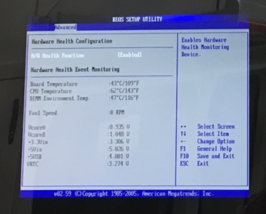
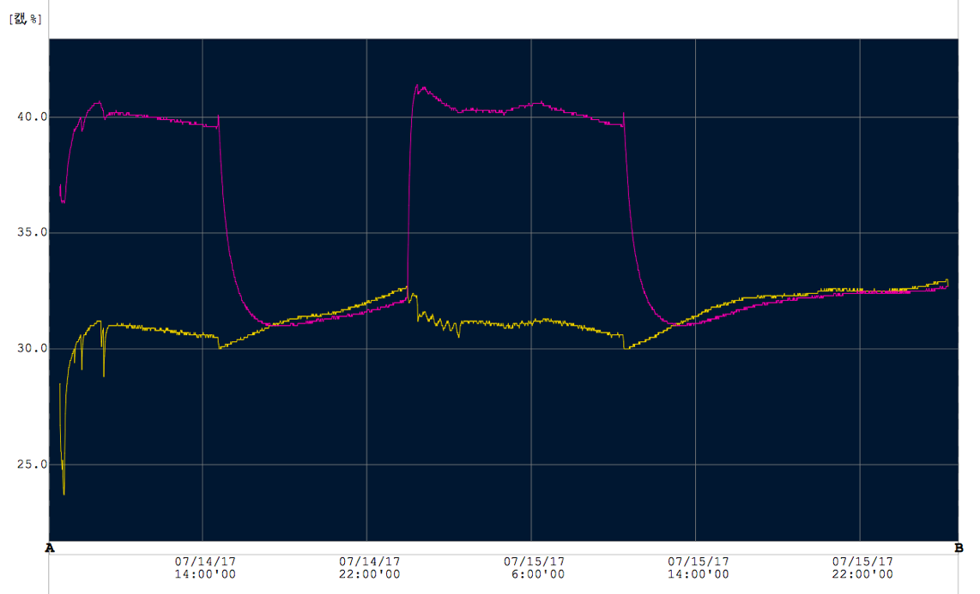
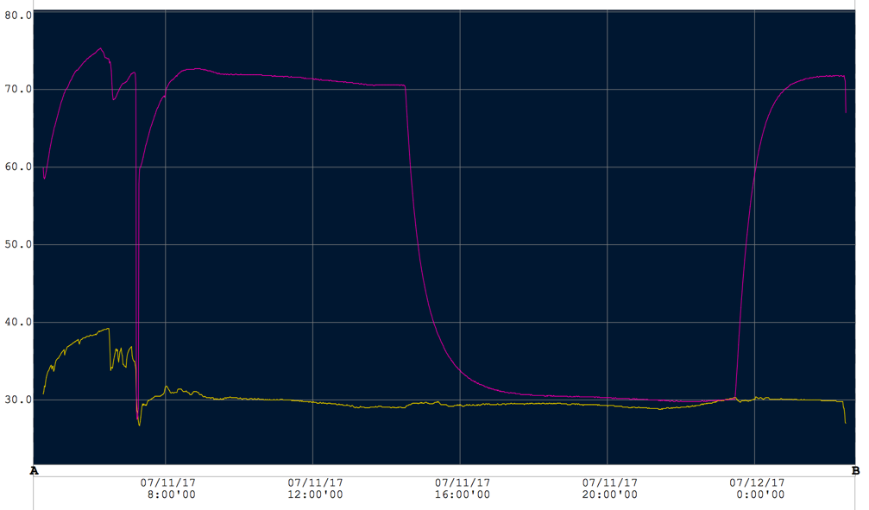
▣ 현차 하드웨어 보완 사항 검증 (FAN 설치 3/4)
◈ CRA-CNCS 발열판 온도 변화. - 7월 11 일 CRA-CNCS 발열판 온도 변화를 측정. - 온도 측정 결과 CRA 주변 온도 최대 45도 확인. | ◈ 최종 시험 결과 - 7월 13일 4066호 정식 FAN 설치후 2일 동안 모터링 실시. -> CPU 내부 온도 95 → 62도. -> CNCS 발열판 75 → 43도. # FNA 설치시 기대 이상 냉각 효과 확인. - FAN 2분만에 자동 방송 정상 동작, 20분후 주변온도까지
현차 FAN 설치 전 CNCS 발연판 온도 변화.
현차 FAN 설치 후 최종 시험 결과
4066 CRA-CNCS 발열판 온도 변화
4066 CRA-CNCS 발열판 온도 변화
<CRA-CNCS 발열판 >
최대 43도 / 평균 40도 이상
<CRA-CNCS 발열판 >
최대 75도 / 평균 70도 이상
<CRA CNCS 주변 온도>
최대 40도/ 평균 30도
<CRA CNCS 주변 온도>
최대 35도/ 평균 30도
# 4066 CRA-CNCS 발열판 온도는 장치 동작시 평균 70도
# 4066 CRA-CNCS 발열판 온도는 장치 동작시 평균 40도

Slide 5
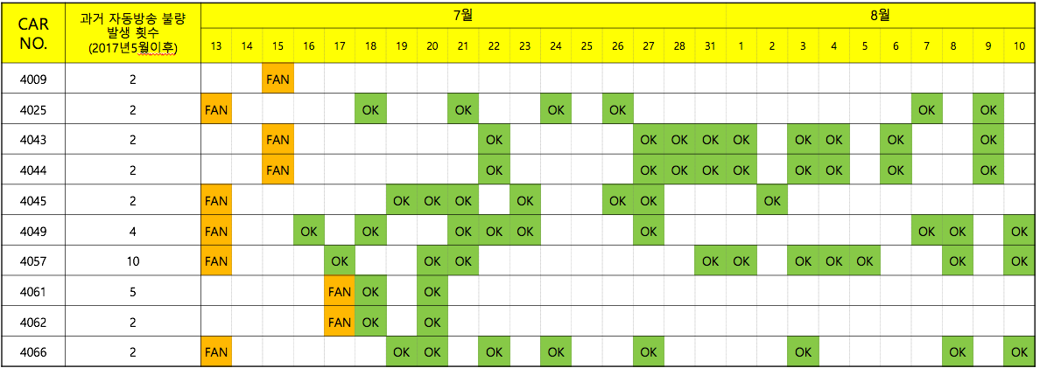
▣ 현차 하드웨어 보완 사항 검증 (FAN 설치 4/4)
◈ 고장 발생 빈도가 가능 높은 10개 차량 FAN 설치 후 결과. - 차량 선정 방법 : 5월 ~ 6월 까지 고장 발생 빈도를 분석하여 상위 10개의 차량 선택.
FAN설치차량 영업운행 현황 및 모니터링
FAN
FAN설치 작업 완료
OK
(정상) 영업운행 중 자동방송 불량 미발생
Fail
(불량) 영업운행 중 자동방송 불량 발생
(해당없음) 영업운행 미투입, 검수고 유치

Slide 6
▣ 현차 소프트 웨어 보완 사항 검증
◈ 현재 동작 알고리즘 - PTC 장치에서 네트워크 통신 방식으로 GPS 데이타를 전송. - GPS 데이타에 대한 실시간 위치 계산 및 자동 방송. ◈ 문제점 - GPS 데이타가 비 정상적인 좌표를 전송 할 경우 자동 방송 위치 계산이 불가능 하여 자동방송 불량 발생. | ◈ GPS 데이타 필터 알고리즘. - 수신된 GPS 데이타에 대한 체크 알고리즘을 추가하여 이상 데이타 필터. - 지속적으로 이상 데이타 수신되면, GPS 데이타 백업동작 실시. ◈ 전편성 적용 및 결과. - 시행청 승인후 7월 20~24일 까지 전 편성 적용 완료. - 8월 10일 1건(4055) 고장 발생.
GPS 데이타 필터 알고리즘 수정 전.
GPS 데이타 필터 알고리즘 수정 후.
GPS
GPS
PTC
PTC
PTC
PTC
GPS 데이타
MOXA
MOXA
MOXA
MOXA
GPS 데이타
GPS 데이타
GPS 데이타
GPS 데이타
GPS 데이타
CNCS
CPU
AMP
CNCS
CPU
AMP
CNCS
CPU
AMP
CNCS
CPU
AMP
*CRA(Communication Rack A)
*CRA(Communication Rack A)
자동방송
위치 계산
자동방송
위치 계산
데이타 체크 알고리즘
GPS 데이타 백업
데이타 체크 알고리즘
자동방송
위치 계산
자동방송
위치 계산

Slide 7
▣ 자동방송 불량 해결을 위한 진행 사항.
◈ HW 보완. 1) 보완 방법 : CNCS Conga 모듈 내부 온도 상승 방지를 위해 FAN 설치를 통한 강제 냉각을 실시. 2) 시험 방법 : 5월 ~ 6일간 고장 발생 상위 10개 차량 FAN 설치를 통한 CPU 기능 동작 확보. 3) 모니터링 기간 : 0건 발생.(7월 16 ~ 8월 10일.) 7월 24일 부터는 하드웨어 와 소프트웨어 동시적용. | ◈ SW 보완. 1) 보완 방법 : GPS 데이타 체크 필터 알고리즘 적용. 2) 적용 : 시행청 승인후 7월 20 ~ 24일 까지 전 편성 적용. 3) 모니터링 결과 : 1건 발생 (8월 10일 4055편성 자동 방송 불량)
◈ HW / SW 보완을 동시에 실시 하는 것이 최적의 방법을 판단. - SW 보완을 통한 자동 방송 불량 개선을 재한적인으로 확인 할 수 있음. - HW 와 SW 동시 적용시 불량 발생 0건으로 가장 효과적인 방법으로 판단.
하드웨어 개선 대책 결론
소포트 웨어 개선 대책 결론
결론

Slide 8
